Slide 1

Advies e-commerce platform Ecwid
Ryan van Valkenhoef Johan Ton Charlotte Hage

Slide 2
Inhoud
Debriefing
Onderzoek
Conclusie
Ons mvp laten zien
Features van ecwid
Kostenplaatje + advies over (betaald) plan
Vragen beantwoorden

Slide 3
Debriefing
Advies over e-commerce platform voor kleine b2c webshop
Voorraad beheren binnen e-commerce platfom
Productvariaties mogelijk
E-commerce platform voor langere gebruiken
Mvp maken behoordend bij ons advies

Slide 4
onderzoek
Hoe zijn we te werk gegaan
Kijken naar hoe ons gekozen platform werkt
Voordelen en nadelen opwegen van platform
Voldoet dit platform aan de eisen van de opdracht?

Slide 5
conclusie
Ecwid
Makkelijk in gebruik
Voorraad beheerd via dashboard Ecwid (business Plan)
Product variaties mogelijk (Business plan)
Binnen Ecwid betelen met in-person en verschillende online betaalde opties
Instant one-page website
Ecwid bied ontwerpen voor je webiste (Responsive)

Slide 6
Mvp https://streetthreads.company.site

Slide 7
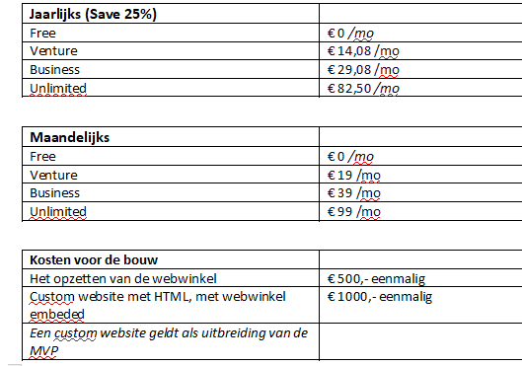
Kostenplaatje + advies ecwid plan
Buisnessplan
Productfilters
Productvariaties
Voorraad beheer
Niet afgerkende winkelwagens bijhouden
2 medewerkeracouts
Fouten in geplaatste orders aanpassen

Slide 8
Vragen en opmerkingen?

